Slide 1
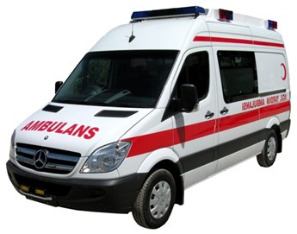
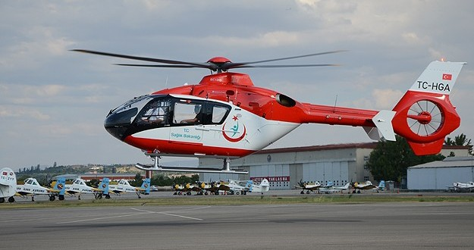
ÇELİK MEDİKAL
info@çelikmedikal.com

Slide 2
Çelik Medikal предлагает услуги по организации обследования и лечения в Турции. Мы являемся лидерами в области медицинского туризма в Турции и наша команда профессионалов предлагает VIP услуги для пациентов из-за рубежа в области здравоохранения. Кроме того, для туристов из России и других стран СНГ, а также Европы, у которых могут возникнуть во время путешествия проблемы со здоровьем, мы оказываем медицинскую помощь и консультационные услуги.

Slide 3
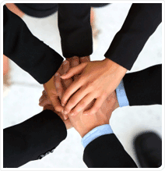
«Çelik Medikal» сотрудничает с международными страховыми и ассистентскими компаниями , работающими в России и других странax СНГ, а также в Европe.
В своей работе компания придерживается основных принципов: постоянное развитие, честность, корпоративная эффективность.
info@çelikmedikal.com

Slide 4
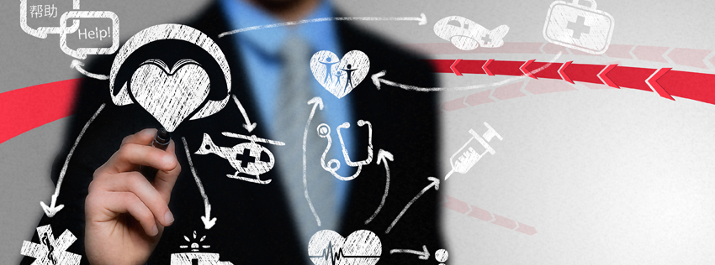
НАШИ УСЛУГИ
Услуги по принятию вызовов и их переадресации.
Опытные операторы, находящиеся в Анталии в центре вызовов отвечают на все вызовы, поступающие в центр по принципу 7/24, и направляют туристов в ближайшие медицинские учреждения, находящиеся в районе их расположения.
Срочная медицинская отправка
В результате консультаций, проводимых между лечащими врачами и врачами-консультантами, в случае принятия решения необходимости продолжения лечения в другом медицинском учреждении, пациент перевозится в соответствующее медицинское учреждение.
info@çelikmedikal.com

Slide 5
MedexKlinik
Услуги наземной/воздушной скорой помощи
В случае необходимости по общему состоянию пациента оказываются услуги наземной и воздушной скорой помощи.
Стационарное лечение больных
В случае необходимости стационарного лечения, лечение организуется в самых лучших и самых подходящих условиях с учётом прав пациентов и условий страховых полисов.
Отправление пациентов в их страны
В случае препятствия состояния здоровья туриста его дальнейшей поездке или в случае превышения срока лечения срока поездки, по согласию с лечащим врачом в зависимости от состояния больного организуется отправка пациента в сопровождении врача или медсестры в его страну в зависимости от его состояния.
info@çelikmedikal.com

Slide 6
Информирование
В случае стационарного лечения туриста в больнице, обеспечивается наилучшее прослеживание состояния его здоровья и лечение, а также предоставляется регулярная информация о здоровье туриста прежде всего его семье, а также консульствам и другим соответствующим лицам.
Информация о медицинских организациях
В случае запроса страховых компаний предоставляется информация о медицинских учреждениях, предоставляющих самые качественные услуги в регионе.
Аудиторинг медицинских затрат и оплата расходов
В случае образования какой-либо ситуации, считающейся страховой и/или по указаниям, предоставленным страховой компанией, анализируя стоимость затрат и правильность проведённого медицинского вмешательства , предоставляется гарантия оплаты, оформленные счета оплачиваются за счёт страховой компании.

Slide 7
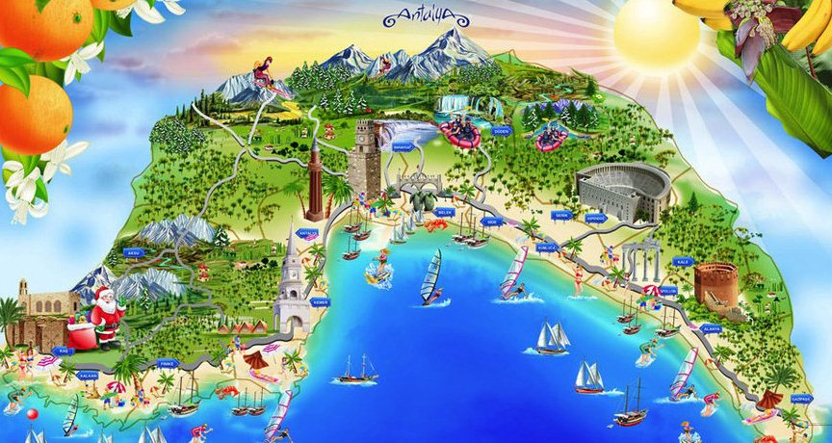
Наши зоны обслуживания
Квалифицированные сотрудники компании Çelik Medikal оказывают широкий спектр услуг в области здравоохранения 7/24 на протяжении 365 дней в Анталии - одном из самом важном туристическом месте Турции, а также Стамбуле, Измире, Фетхие, Мармарисе и т.д.
KAŞ
TEKİROVA
ÇAMYUVA
BELDİBİ
LARA
KUNDU
KADRİYE
BELEK
SİDE
MANAVGAT
ALANYA
KEMER

Slide 8
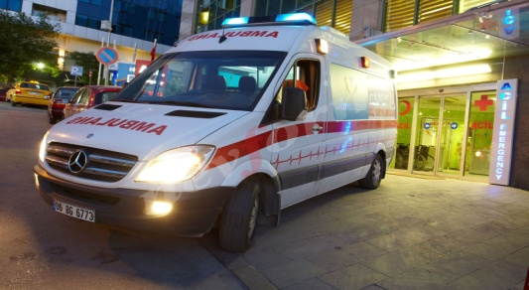
НАШИ ДОКТОРА
BELEK KADRİYE
Наша команда в Белеке и в Кадрие предоставляет свои услуги: 2 машины скорой помощи, 1 медсестру и 2 врача. Персонал определяет метод транспортировки и оказывает первую помощь.
SIDE - MANAVGAT
В городах Сиде, Манавгат, Аланья и Кызылагач опытная команда, состоящая из 2 машин скрой помощи, 4 доктора общей практики и турецко-русскоговорящий персонал, который координируется поликлиникой и отелями.
GOYNUK BELDIBI
Команда Гойнюка и Белдиби, состоящая из 3 машин скорой помощи, 3 доктора общей практики, проводит обследование и лечение во всех отелях данного региона.
KEMER - CHAMYUVA - TEKIROVA
Команда в Кемере, Текирове, Чамьюве в количестве 3 машин скорой помощи, 4 доктора общей практики, 3 медсестер стремится обслужить своих пациентов, учитывая их пожелания.

Slide 9
НАШИ ДОКТОРА
KEMER - CHAMYUVA - TEKIROVA
В Кемере, Чамьюве, Гойнюке, Текирове наша команда предоставляет свои услуги: 2 машины скорой помощи, 1 медсестру и 2 доктора общей практики. Персонал определяет наиболее удобный метод транспортировки пациента и оказывает первую помощь.
KUNDU
Команда из центра Антальи и района Кунду предлагает 1 машину скорой помощи, 2 доктора общей практики для обследования и назначает лечение.
KUNDU – LARA
Команда из районов Антальи Лары и Кунду предлагает 2 машины скорой помощи, 2 доктора общей практики для обследования и назначения лечения в вашем отеле.
ALANYA
Одна из самых опытных команд Алании принимает пациентов, предоставляя 1 машину для транспортировки, 3 машины скорой помощи, 4 доктора общей практики, персонал владеющий английским, русским и турецким языками. Команда проводит лечение в вашем отеле или в одной из 4 предоставленных поликлиникой палат.

Slide 10
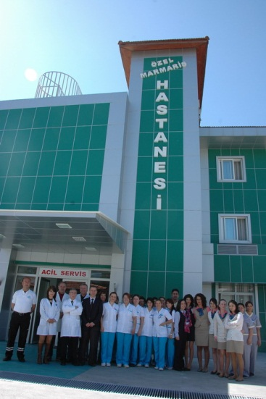
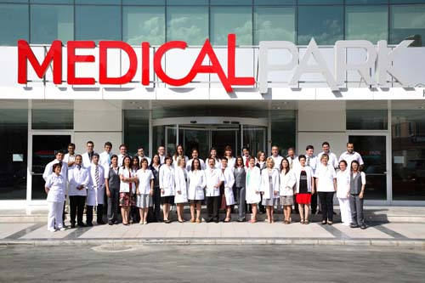
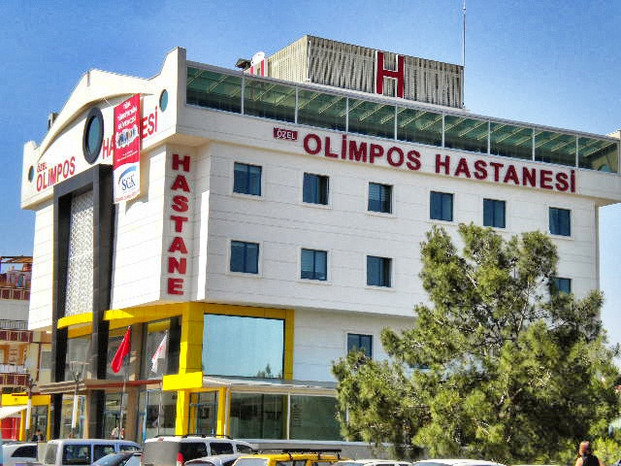
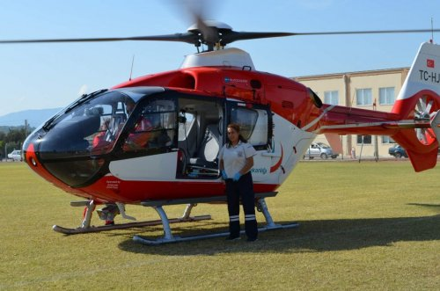
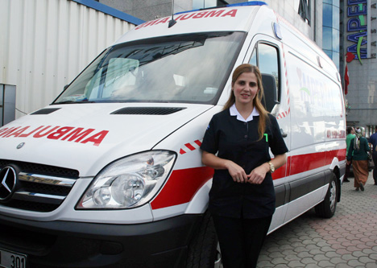
НАШИ БОЛЬНИЦЫ
OLİMPOS HASTANESİ ANTALYA
MEDICAL PARK ANTALYA
ÖZEL MARMARİS HASTANESİ
ÇELİK MEDİKAL
info@çelikmedikal.com

Slide 11
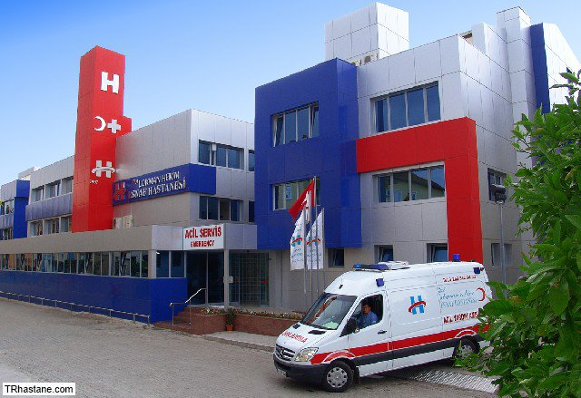
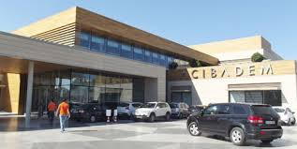
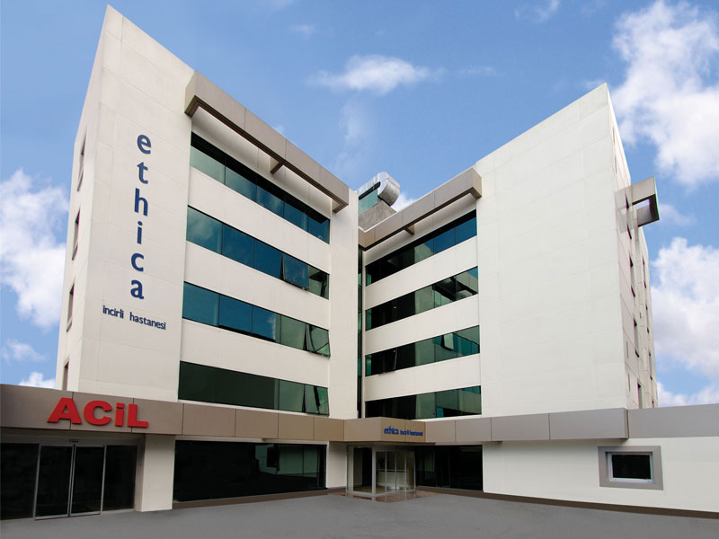
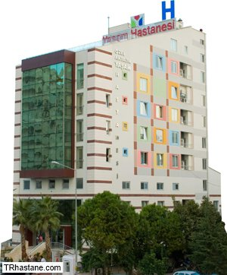
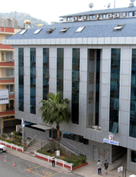
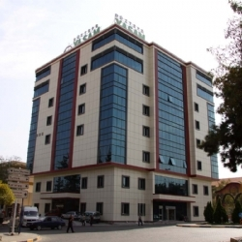
НАШИ БОЛЬНИЦЫ
ISTANBUL
FETHIYE
BODRUM
KEMER ANTALYA
ALANYA
ANTALYA
info@çelikmedikal.com

Slide 12
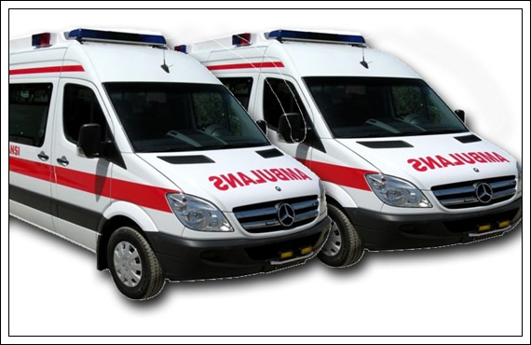
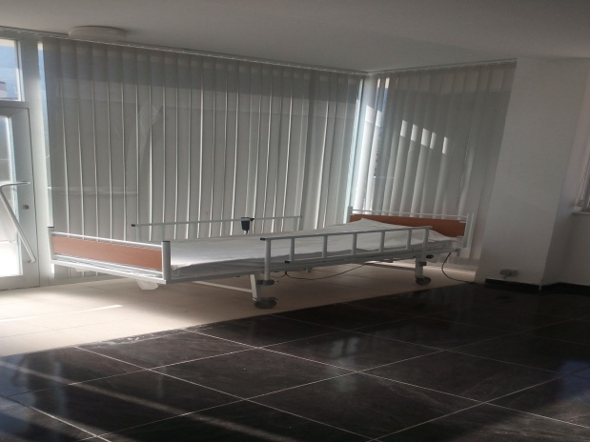
Çelik Medikal
info@çelikmedikal.com

